Slide 1
第4章 二元关系与函数
4.1 集合的笛卡儿积与二元关系
4.2 关系的运算
4.3 关系的性质
4.4 关系的闭包
4.5 等价关系和偏序关系
4.6 函数的定义和性质
4.7 函数的复合和反函数
Notes:
现实社会中存在各种关系，比如人与人之间，存在着朋友关系、兄弟关系、父子关系、同学关系、上下级关系等。两个数之间有大于关系、小于关系、等于关系等等。
所有这些关系最终可抽象为同一集合上的元素之间的关系，或者是不同集合之间元素之间的关系。
关系理论是数据库理论的数学基础。比如我们在信息管理系统中实现学生选课功能，那么数据库中至少要存在3张表：一张学生信息表（基础信息表）、一张教师信息表（基础信息表）、一张选课表（关系表）。
从这一节开始, 我们要研究关系并讨论其性质，首要的问题是要找到一个适当的方式来表示关系。为此用到笛卡尔积的概念。

Slide 2
4.1 集合的笛卡儿积和二元关系
有序对
笛卡儿积及其性质
二元关系的定义
二元关系的表示
Notes:
在学习笛卡尔积之前，我们先看什么是有序对

Slide 3
有序对
第一元
第二元
定义 由两个元素 x 和 y，按照一定的顺序组成的
二元组称为有序对，记作<x,y>。
实例：平面直角坐标系中点的坐标< 3,−4 >。
有序对性质
有序性 <x,y>≠<y,x> （当x≠ y时）
<x,y> 与 <u,v> 相等的充分必要条件是：
<x,y>=<u,v> ⇔ x=u ∧ y=v
例1 <2, x+5> = <3y− 4, y>，求 x, y。
解 3y− 4 = 2, x+5 = y ⇒ y = 2, x = − 3
Notes:
当个体数值相同且位置次序也相同时，序偶才相等。
刚刚我们讲的有序对是针对二元组的，现在我们将有序对的概念推广到n元组。

Slide 4
有序 n 元组
定义 一个有序 n (n≥3) 元组 <x₁, x₂, …, x_{n}> 是一个
有序对，其中第一个元素是一个有序 n-1元组，即
<x₁, x₂, …, x_{n}> = < <x₁, x₂, …, x_{n-1}>, x_{n}>
实例 ：空间直角坐标系中的坐标 <3，5，-6>；
n 维向量是有序 n元组。
当 n=1时， <x> 形式上可以看成有序 1 元组。
Notes:
由n元组的概念可推出笛卡尔积的定义

Slide 5
笛卡儿积
定义 设A, B为集合，用A中元素为第一个元素，B中元素为第二个元素，构成有序对。所有这样的有序对组成的集合叫做 A与B 的笛卡儿积，
记作A×B， 即 A×B ={ <x,y> | x∈A ∧ y∈B }。
例2 A={1,2,3}, B={a,b,c}，求A×B和B×A
A×B ={<1,a>,<1,b>,<1,c>,<2,a>,<2,b>,<2,c>,
<3,a>,<3,b>,<3,c>}
B×A ={<a,1>,<b,1>,<c,1>,<a,2>,<b,2>,<c,2>,
<a,3>, <b,3>,<c,3>}
例3 A={∅}, P(A)×A
={<∅,∅>, <{∅},∅>}
Notes:
笛卡尔积也是集合间的一种运算，但不是代数运算(不封闭)
由例可见，交换律不成立。
此外，若笛卡尔积不为空，笛卡尔积中的元素个数是多少呢 ?

Slide 6
笛卡儿积的性质
不适合交换律 A×B≠B×A (A≠B, A≠∅,B≠∅)
不适合结合律 (A×B)×C≠A×(B×C) (A≠∅, B≠∅, C≠∅)
对于并或交运算满足分配律
A×(B∪C)=(A×B)∪(A×C)
(B∪C)×A=(B×A)∪(C×A)
A×(B∩C)=(A×B)∩(A×C)
(B∩C)×A=(B×A)∩(C×A)
若A或B中有一个为空集，则A×B就是空集
A×∅=∅×B=∅
若|A|=m, |B|=n, 则 |A×B|=mn
Notes:
我们已经可以表示笛卡尔积后，就可以开始研究笛卡儿积的性质了。
1、不适合交换律，例2可证明
2、不适合结合律，例如：A={1},B={2},C={3}，则(A×B)×C={<<1,2>,3>}，A×(B×C)={<1,<2,3>>}
所有性质的证明都是用定义，或使用已经证明了的性质
不适合可以通过举一个反例来证明

Slide 7
性质的证明
证明 A×(B∪C)=(A×B)∪(A×C)
证：任取<x,y>
<x,y>∈A×(B∪C)
⇔ x∈A ∧ y∈B∪C
⇔ x∈A ∧ (y∈B ∨ y∈C)
⇔ (x∈A∧y∈B) ∨ (x∈A ∧ y∈C)
⇔ <x,y>∈A×B ∨ <x,y>∈A×C
⇔ <x,y>∈(A×B)∪(A×C)
所以有A×(B∪C) = (A×B)∪(A×C)
Notes:
所有性质的证明都是用定义，或使用已经证明了的性质
不适合可以通过举一个反例来证明

Slide 8
例题:
例3 (1) 证明 A=B ∧ C=D ⇒ A×C=B×D
(2) A×C=B×D是否推出 A=B ∧ C=D ? 为什么？
解 (1) 任取<x,y>
<x,y>∈A×C ⇔ x∈A ∧ y∈C
⇔ x∈B ∧ y∈D ⇔ <x,y>∈B×D
(2) 不一定。反例如下：
A={1}，B={2}, C=D=∅，则 A×C=B×D ，但是
A≠B。
Notes:
用定义证明
不成立可以通过举一个反例来证明。要多注意∅这种特殊的集合。

Slide 9
例题（续）
例4 (1) 证明 A ⊆ B ∧ C ⊆ D ⇒ A×C ⊆ B×D
(2) A×C ⊆ B×D是否推出 A ⊆ B ∧ C ⊆ D
解 (1) 任取<x,y>
<x,y>∈A×C ⇔ x∈A ∧ y∈C
⇒ x∈B ∧ y∈D ⇔ <x,y>∈B×D
(2) 不一定。反例如下：
A={1}，B={2}, C=D=∅
则 A×C ⊆ B×D， 但是 A ⊈ B。
Notes:
不成立可以通过举一个反例来证明。要多注意∅这种特殊的集合。

Slide 10
二元关系：集合中两个元素之间的某种关系
例: 有A、B、C 3个人和四项工作G₁、 G₂、 G₃、 G₄，已知A可以从事工作G₁和G₄，B可以从事工作G₃，C可以从事工作G₁和G₂。
那么，人和工作之间的对应关系可以记作：
R＝ {<A,G₁>, <A,G₄ >, <B,G₃>, <C,G₁>, <C,G₂> }
它表示了集合{A,B,C}到工作{G₁,G₂,G₃,G₄}之间的关系。
Notes:
笛卡儿积是集合A和集合B上所有序偶对的集合，但通常我们只研究有意义的序偶对，或者说只研究满足某种关系的序偶对。比如一个班要参加学校的羽毛球混双比赛，那队员就只能从会打羽毛球的男女同学中选择，而不是在全班同学中选择。
我们先看一个例子：
由此可见，我们可用序偶的集合来表示一个关系，由此可把对关系的研究转化为序偶集合的研究，下面给出这种表达的定义:

Slide 11
二元关系的定义
定义 如果一个集合满足以下条件之一：
（1）集合非空, 且它的元素都是有序对；
（2）集合是空集；
则称该集合为一个二元关系, 简称为关系，记作R。
如<x,y>∈R, 可记作 xRy；如果<x,y>∉R, 则记作x y
实例：R={<1,2>, <a,b>}, S={<1,2>, a, b}。
R是二元关系 。当a, b不是有序对时，S不是二元关系根据上面的记法，可以写 1R2, aRb, a c 等。
Notes:
下面我们把二元关系的定义扩展到集合上去，看什么是从集合A到集合B的关系或者集合A上的关系

Slide 12
从A到B的关系与A上的关系
定义 设A，B为集合, A×B的任何子集所定义的二元关系叫做从A到B的二元关系, 当A=B时则叫做 A上
的二元关系。
例4 A={0,1}, B={1,2,3}, R₁={<0,2>}, R₂=A×B, R₃=∅, R₄={<0,1>}。那么 R₁, R₂, R₃, R₄是从 A 到 B
的二元关系， R₃和R₄同时也是 A上的二元关系。
计数：
|A|=n， |A×A|=n²， A×A的子集有 个。所以 A上有 个不同的二元关系。
例： |A|=3，则 A上有=512个不同的二元关系。
Notes:
一个集合A上的关系那么多，不可能全部研究一遍。我们主要学习集合A上的几个特殊的关系。

Slide 13
A上重要关系的实例
设 A 为任意集合，
空关系：∅是 A 上的关系，称为空关系。
全域关系：E_{A} 称为全域关系，定义如下：
E_{A}={<x,y>|x∈A ∧ y∈A }=A×A
恒等关系： I_{A} 称为恒等关系，定义如下：
I_{A}={<x,x>|x∈A}
例如：A={1,2}，则 E_{A}={ <1,1>, <1,2>, <2,1>, <2,2> } I_{A}={ <1,1>, <2,2>}
Notes:
全域关系就是A×A 的笛卡儿积
全域关系的元素个数=n²
恒等关系的元素个数=n

Slide 14
A上重要关系的实例（续）
小于等于关系 L_{A}, 整除关系D_{A}, 包含关系R⊆定义如下：
L_{A}={<x,y>| x,y∈A ∧ x≤y}, A⊆R，R为实数集合
D_{A}={<x,y>| x,y∈A ∧ x整除y},（y被x整除）
A⊆Z*, Z*为非0整数集
R⊆={<x,y>| x,y∈P(A) ∧ x⊆y}, A是集合族
类似的还可以定义大于等于关系, 小于关系, 大于关系, 真包含关系等等。
Notes:
x整除y：x是除数，y是被除数，等于y/x
x被y整除：x是被除数，y是除数。

Slide 15
例题
例如 A = {1, 2, 3}, B ={a, b}, 则：
L_{A}=
D_{A}=
P(B)上的包含关系
R⊆=
{<1,1>,<1,2>,<1,3>,<2,2>,<2,3>,<3,3>}
{<1,1>,<1,2>,<1,3>,<2,2>,<3,3>}
{<∅,∅>,<∅,{a}>,<∅,{b}>,<∅,{a,b}>,<{a},{a}>, <{a},{a,b}>,<{b},{b}>,<{b},{a,b}>,<{a,b},{a,b}>}
Notes:
P(B)={∅,{a},{b},{a,b}}

Slide 16
关系的表示
表示方式：关系的集合表达式、关系矩阵、关系图
关系矩阵：若A={x₁, x₂, …, x_{m}}，B={y₁, y₂, …, y_{n}}，R是从A到B的关系，R的关系矩阵是布尔矩阵：
M_{R} = [ r_{ij} ] _{m×n}, 其中 r_{ij} = 1⇔ < x_{i}, y_{j}> ∈R，
r_{ij} = 0 ⇔ < x_{i}, y_{j}> ∉R.
例：A={1,2,3,4},
R={<1,1>, <1,2>,
<2,3>, <2,4>, <4,2>},
R的关系矩阵M_{R}如右图所示
Notes:
前面我们已经学习了二元关系的定义，现在我们来看下，除了用集合表示外，还可以用什么方式可以更直观的表示。
当二元关系元素有限时，除了可用序偶集合表示外，还可用矩阵或图形描述。
当集合中元素编号顺序不同时，矩阵不同，但同一关系的矩阵是置换等价的。
恒等关系的矩阵是(单位距阵 )，全域关系的矩阵是(全1矩阵)，非空集合上的空关系的矩阵是(全零矩阵 )。

Slide 17
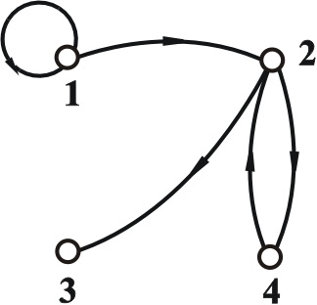
关系的表示(续)
关系图：若A= {x₁, x₂, …, x_{m}}，R是A上的关系，R的关系图是G_{R}=<A, R>, 其中A为结点集，R为边集。如果<x_{i},x_{j}>属于关系R，在图中就有一条从 x_{i} 到 x_{j} 的有向边。
例：A={1,2,3,4},
R={<1,1>,<1,2>,<2,3>,
<2,4>,<4,2>},
R的关系图G_{R}如右图所示：
注意：A, B为有穷集时，关系矩阵适于表示从A到B的关系或者A上的关系，关系图适于表示A上的关系
Notes:
关系的三种表示法等价

Slide 18
课堂练习：
设 A={1,2,3,4}, R是A上的整除关系，求
(1) R的集合表达式；
(2) R的关系矩阵；
(3) R的关系图。

Slide 19
解：
(1) R的集合表达式为： R={<1,1,>,<2,2>,<3,3>,<4,4>,<1,2>,<1,3>,<1,4>,<2,4>}
=I_{A} ∪{<1,2>,<1,3>,<1,4>,<2,4>}
(2) R的关系矩阵为： (3) R的关系图为：
3
4
1
2

Slide 20
4.2 关系的运算
基本运算定义
定义域、值域、域
逆、合成、限制、像
基本运算的性质
幂运算
定义
求法
性质
Notes:
在代数系统中，在定义了1，2，3，…之后，我们又定义了加减乘除等运算，然后研究这些运算的性质，比如结合律、分配律等等。
集合上的关系我们也按照这样的顺序来研究。上节课我们由笛卡儿积引出了二元关系的表示，这节课我们先定义几个基本运算，然后再研究这些运算的性质。

Slide 21
关系的基本运算定义
关系R的 ( R为从集合X到Y的二元关系 )
定义域 domR = { x | x∈X且∃y (<x,y>∈R) }
值域 ranR = { y | y∈Y且∃x (<x,y>∈R) }
域 fldR = domR ∪ ranR
例1 R={<1,2>,<1,3>,<2,4>,<4,3>}, 则
domR = {1, 2, 4}
ranR = {2, 3, 4}
fldR = {1, 2, 3, 4}
Notes:
从A到B的任意关系R，其第一元取自A，第二元取自B，但并非A中所有元素都出现在关系 R的序偶中。
例如 A={1,2, 3, 5}，B={1,2,4}
假设关系H={<1, 2>, <1,4>, <2, 4>, <3,4>} ，则
domH={1, 2, 3},
ranH={2,4}
fld H={1, 2, 3, 4}

Slide 22
关系的运算—域
例13 设A={a，b，c，d，e}，B={1，2，3}，
R={<a，2>，<b，3>，<c，2>}，求R的
定义域和值域。
解 : domR = {a，b，c}，
ranR = {2，3}。

Slide 23
关系的运算—域
例14 分别求以下关系的定义域和值域。
(1)
(2)
(3)
(4)

Slide 24
关系的运算—域
解：
即偶数集

Slide 25
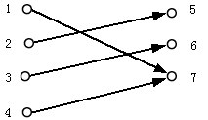
关系的运算—域
例15：A={1，2，3，4}，B={5，6，7}，
R={<1，7>，<2，5>，<3，6>，<4，7>}
R的图解如图所示：
domR
ranR

Slide 26
关系的基本运算定义（续）
关系R的
逆 R⁻¹ = {<y, x> | <x, y>∈R}
合成 R∘S = {<x, y> | ∃ z (<x, z>∈ S ∧< z, y >∈ R) }
例2 R={<1,2>, <2,3>, <1,4>, <2,2>}
S={<1,1>, <1,3>, <2,3>, <3,2>, <3,3>} ，则
R⁻¹=
R∘S =
S∘R =
{<2,1>, <3,2>, <4,1>, <2,2>}
{<1,2>, <1,4>, <3,2>, <3,3>}
{<1,3>, <2,2>, <2,3>}
Notes:
R∘S：先做关系S，再做关系R。例子可先用画图法讲解，再讲直接做法。
若S的值域和R的定义域的交集为空，则R∘S运算结果为空。

Slide 27
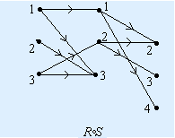
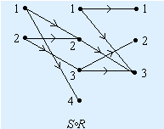
合成运算的图示方法
利用图示(不是关系图)方法求合成
R={<1,2>, <2,3>, <1,4>, <2,2>}
S={<1,1>, <1,3>, <2,3>, <3,2>, <3,3>}
R∘S ={<1,2>, <1,4>, <3,2>, <3,3>}
S∘R ={<1,3>, <2,2>, <2,3>}

Slide 28
逆和合成运算的矩阵方法
=M_{R*}M_{s，}元素和为逻辑和。

Slide 29
例 设R，S关系为：
R={<001,C1>,<002,C2>,<001,C3>,
<003,C1>，<003,C2>}
S={<C1,"大英">，<C2,"高数">,
<C3,"马列">}
求S◦R。

Slide 30
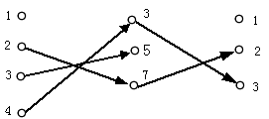
合成运算的图示方法
例17 A={1，2，3，4}，B={3，5，7}，C={1，
2，3}， S={<2,7>，<3,5>，<4,3>}， R ={<3,3>，
<7,2>}，求R◦S
图解,如图所示：R◦S = { <2，2>，<4，3> }。

Slide 31
例18 设R，S都是A上的关系，A={1，2，3，4}。S={<1，2>，<1，3>，<3，4>}，R={<1，1>，<2，2>，<3，3>，<4，4>}，即R为A上的恒等关系，则R◦S=S◦R= S 。
求R◦S关系图。
结论：R◦S = S◦R = S

Slide 32
例 设R和S定义在P上，P是所有人的集合。
R={<x,y>|x,y ∈P ∧ x是y的父亲}
S={<x,y>|x,y ∈P ∧ x是y的母亲}
(1) R∘R表示的是什么关系？
(2) S⁻¹∘R表示的是什么关系？
(3) S∘R⁻¹表示的是什么关系？
(4)关系{<x,y>|x,y ∈P ∧ y是x的外祖母}的表达式是？
(5)关系{<x,y>|x,y ∈P ∧ x是y的祖母}的表达式是？
Notes:
S⁻¹={<x,y>|x,y ∈P ∧ y是x的母亲}
R⁻¹={<x,y>|x,y ∈P ∧ y是x的父亲}

Slide 33
解：
(1){<x,y>|x,y ∈P ∧ x是y的祖父}
(2){<x,y>|x,y ∈P ∧ x是y的丈夫}
(3) ∅
(4) {<x,y>|x,y ∈P ∧ y是x的外祖母}= S⁻¹∘ S⁻¹
(5) {<x,y>|x,y ∈P ∧ x是y的祖母}= R∘S
Notes:
R∘S = {<x, y> | ∃ z (<x, z>∈ S ∧< z, y >∈ R) }
y是x的外祖母，即z是x的母亲，y是z的母亲
x是y的祖母，即 x是z的母亲，z是y的父亲
注意关系的位置，前面的关系在式子的后面。

Slide 34
限制与像
定义
F 在A上的限制: F↾A = {<x, y> | xFy ∧ x∈A}
A 在F下的像: F[A] = ran(F↾A)
实例 R={<1,2>, <2,3>, <1,4>, <2,2>}
R↾{1}= {<1,2>,<1,4>}
R[{1}]={2,4}
R↾∅=∅
R[{1,2}]={2,3,4}
注意：F↾A⊆F, F[A] ⊆ranF
Notes:
比如一个年级组织了数学竞赛，获奖的同学集合F（假设序偶对为<班级，姓名>）可能来自各个班级，A={1}。那么想求出1班获奖的同学时，就是求F在A上的限制；要求1班这些同学的姓名时，就是求A在F下的像。
F是一个关系，A是一个集合
F↾A：F↾A是F中所有关系中，定义域在集合A的那些序偶对的集合，因此是F的一个子集。
F↾A是一个序偶对的集合
F[A] 是值域，要先求F↾A

Slide 35
关系基本运算的性质
定理1 设F是任意的关系, 则
(1) (F⁻¹)⁻¹ = F
(2) domF⁻¹ = ranF, ranF⁻¹ = domF
证 (1) 任取<x,y>, 由逆的定义有
<x,y>∈(F ⁻ ¹)⁻¹ ⇔ <y,x>∈F⁻¹ ⇔ <x,y>∈F
所以有 (F⁻¹)⁻¹=F
(2) 任取x,
x∈domF⁻¹ ⇔ ∃y(<x,y>∈F⁻¹)
⇔ ∃y(<y,x>∈F) ⇔ x∈ranF 所以有domF⁻¹= ranF。 同理可证 ranF⁻¹ = domF。
Notes:
条件比较简单的证明，一般从定义证
第二个的证明，要从集合扩大到关系。

Slide 36
关系基本运算的性质（续）
定理2 设F, G, H是任意的关系, 则
(1) (F∘G)∘H=F∘(G∘H)
(2) (F∘G)⁻¹= G⁻¹∘F⁻¹
证 (1) 任取<x, y>,
<x, y>∈(F∘G)∘H ⇔∃t(<x, t>∈ H ∧<t, y>∈ F∘G)
⇔ ∃t (<x,t>∈ H ∧ ∃s (< t, s >∈G) ∧ <s,y>∈ F) )
⇔ ∃t ∃s (<x,t>∈ H ∧< t, s >∈G∧<s,y>∈ F)
⇔ ∃s (∃t (<x,t>∈H∧<t,s>∈G )∧< s, y>∈F)
⇔ ∃s (<x,s>∈G∘H ∧<s,y>∈F)
⇔ <x,y>∈F∘(G∘H)
所以 (F∘G)∘H = F∘(G∘H)

Slide 37
关系基本运算的性质（续）
(2) 任取<x, y>,
<x, y>∈(F∘G)⁻¹ ⇔ <y, x>∈F∘G ⇔ ∃t (<y, t>∈ G ∧<t, x>∈ F)
⇔ ∃t (<x, t>∈ F⁻¹ ∧<t, y>∈ G⁻¹) ⇔ <x, y>∈G⁻¹∘F⁻¹
所以 (F∘G)⁻¹ = G⁻¹∘F⁻¹

Slide 38
关系基本运算的性质（续）
设F 、G、 H为任意的二元关系，则有：
F∘ (G ∪ H ) =F∘ G ∪ F∘H
(G ∪ H ) ∘ F = G ∘ F ∪ H∘F
(合成运算对∪运算满足分配律）
3. F∘ (G ∩ H ) ⊆ F∘ G ∩ F∘H
4. (G ∩ H ) ∘ F ⊆ G ∘ F ∩ H∘F
(合成运算对∩ 运算分配后是包含关系）
反例：F={<1,2>,<2,2>},G={<4,1>},H={<4,2>}
Notes:
3、4的证明不等可以用举反例来说明。这种情况是由合成运算的特点决定的。<x,z>和<z,y>生成<x,y>，因为z这个中间过程去掉了，就会造成当z不同时，<x,y>是一样的。
通常举反例都是考虑空集的情况。

Slide 39
课堂练习：
设集合A={0,1,2,3,4}, R,S均为A上的二元关系，且
R={<x,y>|x,y∈A ∧ x+y=4},
S={<x,y>| x,y∈A ∧ y-x=1}
求1) domS, ranS, R↾{1,2}, R[{3,4}], R∘S, S∘R, R∘R.
2) 若集合A为自然数集合，求R∘S, S∘R。

Slide 40
解：
1) A={0,1,2,3,4},
R={<x,y>|x,y∈A ∧ x+y=4}
={<0,4>,<4,0>,<1,3>,<3,1>,<2,2>},
S={<x,y>| x,y∈A ∧ y-x=1}
={<0,1>,<1,2>,<2,3>,<3,4>}
domS={0,1,2,3}, ranS={1,2,3,4},
R↾{1,2}={<1,3>,<2,2>}, R[{3,4}]={0,1},
R∘S={<0,3>,<1,2>,<2,1>,<3,0>},
S∘R={<4,1>,<1,4>,<3,2>,<2,3>},
R∘R={<0,0>,<1,1>,<2,2>,<3,3>,<4,4>}。

Slide 41
2) A为自然数集合，求R∘S
任给x∈N,有
所以：y=3-x，即：
R∘S={<x,y>|x,y∈N ∧ x+y=3}
求S∘R：
任给x∈N,有
所以：y=5-x，即：
S∘R={<x,y>|x,y∈N ∧x<5 ∧ x+y=5}

Slide 42
A上关系的幂运算
定义：设R为A上的关系, n为自然数, 则 R 的 n次幂定义为：
(1) R⁰={<x, x> | x∈A }=I_{A}
(2) R^{n} = R^{n-1}∘R
注意：
对于A上的任何关系R₁和R₂都有：R₁⁰ = R₂⁰ = I_{A}
对于A上的任何关系 R 都有 ：R¹ = R
Notes:
R⁰ 为恒等关系

Slide 43
幂的求法
集合表示的关系R，计算 R^{n} 就是n个R左复合。
矩阵表示就是n个矩阵相乘, 其中相加采用逻辑加。
关系图法。
例3 设A={a,b,c,d}, R={<a,b>,<b,a>,<b,c>,<c,d>},
求R的各次幂, 分别用矩阵和关系图表示. 解： R与R²的关系矩阵分别为
Notes:
左复合指的是R都是不断加在左边的位置
逻辑加即或运算，只要加数中有一个1，则结果为1

Slide 44
幂的求法（续）
同理，R⁰=I_{A}, R³和R⁴的矩阵分别是：
因此M⁴=M², 即R⁴=R². 因此可以得到 R²=R⁴=R⁶=…, R³=R⁵=R⁷=… 对于有穷集A，A上关系R的不同幂只有有限个。
Notes:
矩阵适合复杂关系，由矩阵运算来计算。矩阵乘法满足结合律，不满足交换律。因此左乘右乘结果是一样的。

Slide 45
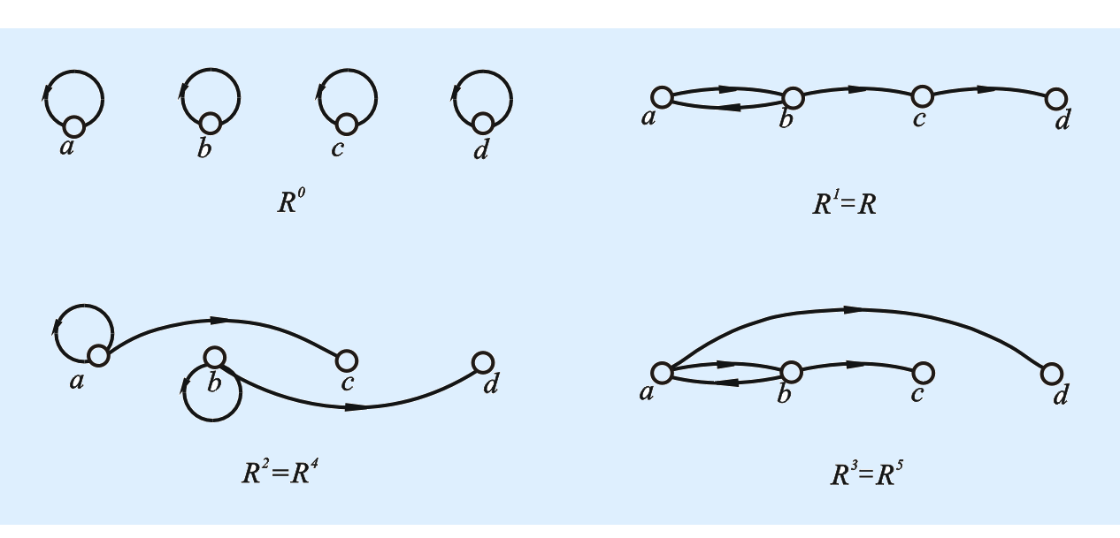
幂的求法（续）
R⁰, R¹, R², R³,…的关系图如下图所示
Notes:
从关系图上看，R²就是从R¹的原图的某个顶点出发，路程为2到达的终点；R³就是从R¹的原图的某个顶点出发，路程为3到达的终点。n次方同理类推。
关系图适合简单关系，复杂的容易看错看漏。

Slide 46
幂运算的性质
定理3 设A为n元集, R是A上的关系, 则存在自然数 s 和 t, 使得 R^{s} = R^{t}。
证: R为A上的关系, 由于|A|=n, A上的不同关系只有 个。
当列出 R 的各次幂
R⁰, R¹, R², …, , …,
必存在自然数 s 和 t 使得 R^{s}=R^{t}。
Notes:
A上的关系是有限的，R的各次幂也是A上的一个关系；因此R的各次幂也是有限的，则必然有一些不同的幂映射到同一个关系上，因此必有一些相同。

Slide 47
幂运算的性质（续）
定理4 设 R 是 A 上的关系, m, n∈N, 则
(1) R^{m}∘R^{n}=R^{m+n} (2) (R^{m})^{n}=R^{mn}
证: 用归纳法 (1) 对于任意给定的m∈N, 对n进行归纳。 若n=0, 则有 R^{m}∘R⁰=R^{m}∘I_{A}=R^{m}=R^{m+0}
假设R^{m}∘R^{n}=R^{m+n}, 则有 R^{m}∘R^{n+1}=R^{m}∘(R^{n}∘R)=(R^{m}∘R^{n})∘R=R^{m+n+1} ,
所以对一切m, n∈N有R^{m}∘R^{n}=R^{m+n}。
Notes:
一般来讲，当变量取自然数，并且结论显而易见时，使用数学归纳法证明比较直观
当题目有两个变量时，假定一个为某个给定的任意值，另一个为变量来证明。
F∘I_{A}=F
该定理的证明，利用了定义： R^{n} = R^{n-1}∘R和(F∘G)∘H=F∘(G∘H) （合成关系满足结合律）

Slide 48
幂运算的性质（续）
(接上页证明)
(2) 对于任意给定的 m∈N, 对n进行归纳。
若n=0, 则有
(R^{m})⁰=I_{A}=R⁰=R^{m×0}
假设 (R^{m})^{n}=R^{mn}, 则有
(R^{m})^{n+1}=(R^{m})^{n}∘R^{m}=(R^{mn})∘R^{m}=R^{mn+m}=R^{m(n+1)}
所以对一切 m,n∈N 有 (R^{m})^{n}=R^{mn} 。
Notes:
(R^{m})⁰中，将(R^{m})当成一个整体来看，同样是A上的一个关系，然后利用定义R⁰=I_{A}
（2）利用了（1）的结论：R^{m}∘R^{n}=R^{m+n}

Slide 49
作 业
4.2
4.3
4.13

Slide 50
4.3 关系的性质
自反性
反自反性
对称性
反对称性
传递性
Notes:
上两节课我们已经学习了关系的表示（集合、关系矩阵、关系图）和关系的基本运算（定义域、值域、逆、合成、限制、像和幂运算），今天我们来研究关系的性质。

Slide 51
自反性与反自反性
定义 设R为A上的关系 (1) 若∀x(x∈A→<x, x>∈R), 则称R在A上是自反的。
(关系矩阵的主对角线元素都是1，关系图的每个顶点都有环)。 (2) 若∀x(x∈A→<x, x>∉R), 则称R在A上是反自反的。 (关系矩阵的主对角线元素都是0，关系图的每个顶点都没有环)
实例：
自反关系：A上的全域关系 E_{A} , 恒等关系 I_{A}
小于等于关系 L_{A} , 整除关系 D_{A}
反自反关系：实数集上的小于关系
幂集上的真包含关系
问题：若R为A到B的关系，R是否有自反性或反自反性？
Notes:
问题：若R为A到B的关系，R是否有自反性或反自反性？
答：不一定。若B包含A，则可能有自反性

Slide 52
实例
例1 A={1,2,3}, R₁, R₂, R₃是A上的关系, 其中 R₁＝{<1,1>,<2,2>} R₂＝{<1,1>,<2,2>,<3,3>,<1,2>}
R₃＝{<1,3>}
答：R₁既不是自反也不是反自反的
R₂自反
R₃反自反
Notes:
有3种情况：
1、自反的
2、反自反的
3、既不是自反的，又不是反自反的

Slide 53
对称性与反对称性
定义 设R为A上的关系, (1) 若∀x∀y(x, y∈A∧<x, y>∈R→<y, x>∈R), 则称R为A上对称的关系。 （关系矩阵为对称矩阵；如果两顶点之间有边，一定是一对方向相反的边）
(2) 若∀ x∀y(x,y∈A∧<x,y>∈R∧<y,x>∈R→x=y), 则称R为A上的反对称关系。 （如果两顶点之间有边，一定只有一条有向边）
实例：
对称关系： A上的全域关系E_{A}, 恒等关系I_{A}和空关系∅
反对称关系：恒等关系I_{A}，空关系是A上的反对称关系。
Notes:
顶点的环与对称性无关，对称强调的是不同顶点之间的关系。
对称关系：若不同顶点之间有边，一定是对称边；或者不同顶点之间没有边，也属于对称关系。
不同顶点间没有边的情况（比如恒等关系和空关系），既是对称关系，又是反对称关系。

Slide 54
实例
例2 设A＝{1,2,3}, R₁, R₂, R₃和R₄都是A上的关系, 其中： R₁＝{<1,1>,<2,2>}，R₂＝{<1,1>,<1,2>,<2,1>} R₃＝{<1,2>,<1,3>}，R₄＝{<1,2>,<2,1>,<1,3>}
答：R₁ 对称、反对称
R₂ 对称，不反对称
R₃ 不对称，反对称
R₄ 既不对称、也不反对称
Notes:
注意共有4种情况：
1、对称的，不反对称（顶点之间都是对城边）
2、不对称，反对称（顶点之间都是单向边）
3、既对称，又反对称（不同顶点之间没有边）
4、既不对称，又不反对称（有些顶点间是对称边，有些顶点间是单向边）

Slide 55
传递性
定义 设R为A上的关系, 若 ∀x∀y∀z(x,y,z∈A∧<x,y>∈R∧<y,z>∈R→<x,z>∈R), 则称R是A上的传递关系。(R°R⊆R) （ 如果顶点x _{i}到x _{j}有边,顶点x _{j}到x _{k}有边,则 x _{i}到x_{k}有边）
实例：
A上的全域关系E_{A},恒等关系I_{A}和空关系∅
小于等于关系, 小于关系，整除关系，包含关系，
真包含关系

Slide 56
实例
例3 设A＝{1,2,3}, R₁, R₂, R₃是A上的关系, 其中 R₁＝{<1,1>,<2,2>} R₂＝{<1,2>,<2,3>} R₃＝{<1,3>}
解：R₁ 和 R₃ 是A上的传递关系
R₂不是A上的传递关系
Notes:
R₁ °R₁=R₁⊆R₁ , R₃ °R₃=Φ ⊆R₃， 所以R₁、R₃是传递的。
R₂ °R₂不属于R₂，因此R₂不是传递的。

Slide 57
关系性质的充要条件
设R为A上的关系, 则
R在A上自反当且仅当 I_{A} ⊆R
R在A上反自反当且仅当 R∩I_{A}=∅
R在A上对称当且仅当 R=R⁻¹
R在A上反对称当且仅当 R∩R⁻¹⊆I_{A}
R在A上传递当且仅当 R°R⊆R
Notes:
自反：每个顶点上都有环
反自反：每个顶点上都没有环
既不是自反，又不是反自反：个别顶点上有环
对称：若两个不同顶点之间有边，则边对称出现
反对称：没有对称边出现。R∩R⁻¹⊆I_{A，}即要么为空集，要么是I_{A}的子集 既是对称的，又是反对称的：恒等关系I_{A}及它的子集
顶点是否有环没有关系
传递：依次检查每个顶点，若顶点a可达a,b,c,…，则看a是否有到a,b,c,…的直接连线。或R °R⊆R
不传递：R °R不属于R

Slide 58
关系性质判别
 | 自反 | 反自反 | 对称 | 反对称 | 传递
表达式 | I_{A}⊆R | R∩I_{A}=∅ | R=R⁻¹ | R∩R⁻¹⊆ I_{A} | R°R⊆R
关系 矩阵 | 主对角线元素 全是1 | 主对角线元素全是0 | 矩阵是对称矩阵 | 若r_{ij}＝1, 且 i≠j, 则r_{ji}＝0 | 对M²中1所在位置, M中相应位置都是1
关系图 | 每个顶点都有 环 | 每个顶点都没有环 | 如果两个顶点之间有边, 是一对方向相反的边(无单边) | 如果两点之间有边, 是一条有向边(无双向边) | 如果顶点 x_{i} 到x_{j}有边，x_{j}到x_{k}有边 , 则从 x_{i}到 x_{k} 有边
Notes:
自反：每个顶点上都有环
反自反：每个顶点上都没有环
既不是自反，又不是反自反：个别顶点上有环
对称：若两个不同顶点之间有边，则边对称出现
反对称：没有对称边出现。R∩R⁻¹⊆I_{A，}即要么为空集，要么是I_{A}的子集 既是对称的，又是反对称的：恒等关系I_{A}及它的子集
顶点是否有环没有关系
传递：依次检查每个顶点，若顶点a可达a,b,c,…，则看a是否有到a,b,c,…的直接连线。或R °R⊆R
不传递：R °R不属于R

Slide 59
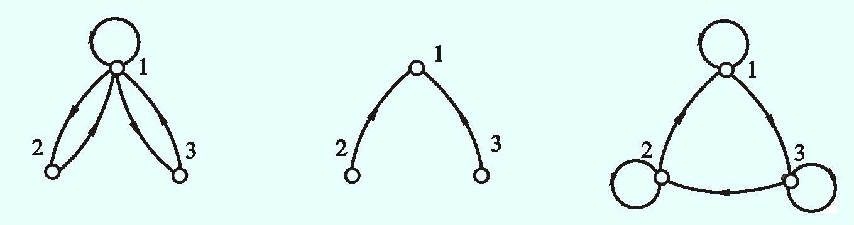
实例
例8 判断下图中关系的性质, 并说明理由。
(1)不自反也不反自反；对称, 不反对称；不传递。
(2) 不自反，反自反；不对称，反对称；传递。
(3) 自反，不反自反；不对称，反对称；不传递。

Slide 60
自反性证明
证明模式 证明R在A上自反
任取x,
x∈A ⇒ ……………..….……. ⇒ <x,x>∈R
前提 推理过程 结论
例4 证明若 I_{A} ⊆R ，则 R在A上自反。
证：任取x, x∈A ⇒ <x,x> ∈I_{A} ⇒ <x,x>∈R 因此 R 在 A 上是自反的。
Notes:
均由定义出发证明

Slide 61
对称性证明
证明模式 证明R在A上对称
任取<x, y>
<x,y>∈R ⇒……………..….……. ⇒ <y,x>∈R
前提 推理过程 结论
例5 证明若 R=R⁻¹ , 则R在A上对称。
证：任取<x,y> <x,y>∈R ⇒ <x,y>∈R ⁻¹ ⇒ < y, x >∈R 因此 R 在 A 上是对称的。
Notes:
均由定义出发证明

Slide 62
反对称性证明
证明模式 证明R在A上反对称
任取<x, y>
<x,y>∈R∧<y,x>∈R ⇒ ………..………. ⇒ x=y
前提 推理过程 结论
例6 证明若 R∩R⁻¹⊆I_{A} , 则R在A上反对称。
证：任取<x,y> <x,y>∈R ∧<y, x>∈R ⇒ <x,y>∈R ∧<x,y>∈R ⁻¹
⇒ <x,y>∈R∩R ⁻¹ ⇒ <x,y>∈I_{A} ⇒ x=y 因此 R 在 A 上是反对称的。
Notes:
均由定义出发证明

Slide 63
传递性证明
证明模式 证明R在A上传递
任取<x, y>，<y, z>
<x,y>∈R∧<y, z>∈R ⇒…..………. ⇒ <x,z>∈R
前提 推理过程 结论
例7 证明若 R°R⊆R , 则R在A上传递。
证：任取<x,y>，<y, z>
<x,y>∈R ∧<y,z>∈R ⇒ <x,z>∈R°R ⇒ <x,z>∈R 因此 R 在 A 上是传递的。
Notes:
均由定义出发证明

Slide 64
运算与性质的关系
原有性质
自反性
反自反性
对称性
反对称性
传递性
运算
R₁⁻¹
√
√
√
√
√
R₁∩R₂
√
√
√
√
√
R₁∪R₂
√
√
√
×
×
R₁−R₂
×
√
√
√
×
R₁∘R₂
√
×
×
×
×

Slide 65
课堂练习：判断下列关系的性质
1)
a
b
2)
a
b
c
d
自反，不反自反
不对称，反对称
传递
不自反，不反自反
对称，不反对称
不传递

Slide 66
4.4 关系的闭包
闭包定义
闭包的构造方法
集合表示
矩阵表示
图表示
闭包的性质
Notes:
很多的关系都不具备前面讲的5种性质，我们需要想办法将他们改造成具有这些性质的关系，这就是闭包。

Slide 67
闭包定义
定义 设R是非空集合A上的关系, R的自反（对称或传递）闭包是A上的关系R′, 使得R′满足以下条件： （1）R′是自反的（对称的或传递的） （2）R⊆R′ （3）对A上任何包含R的自反（对称或传递）关系 R′′ 有 R′⊆R′′。
一般将 R 的自反闭包记作 r(R), 对称闭包记作 s(R), 传递闭包记作 t(R)。
Notes:
自反性 ：reflexivity 英 [rɪflek'sɪvɪtɪ]
对称性：symmetrical characteristic 英 [sɪˈmetrɪkəl ˌkæriktəˈristik]
传递性：transitivity 英 [ˌtrænsəˈtɪvəti]
R的自反闭包是在原来R的基础上，将R变成具有自反性质的最小集合（即每个顶点都有环）。
R的对称闭包是在原来R的基础上，将R变成具有对称性质的最小集合（即每条边都变成对称边）。
R的传递闭包是在原来R的基础上，将R变成具有传递性质的最小集合（即依次检查每个顶点，若顶点a可达a,b,c,…，则看a是否有到a,b,c,…的直接连线，没有就加上）。

Slide 68
闭包的构造方法
用关系表达式构造
定理1 设R为A上的关系, 则有 (1) r(R) = R∪R⁰ (2) s(R) = R∪R⁻¹ (3) t(R) = R∪R²∪R³∪…
说明：
对于有穷集合A (|A|=n) 上的关系, (3)中的并是有限的。
若 R是自反的，则 r(R)=R; 若R是对称的，则
s(R)=R; 若R是传递的，则 t(R)=R。
Notes:
t(R)要一直进行到不再变化为止
问题：t(R) 为什么不是=R∪R^{2，}而是=R∪R²∪R³∪…
答：当判断R是否具有传递性时，我们只需要看R°R⊆R ，但是R∪R²时集合元素增加了，因此又要在这个集合上重新判断，因此t(R) = R∪R²∪R³∪…

Slide 69
闭包的构造方法（续）
用关系矩阵构造
设关系R, r(R), s(R), t(R)的关系矩阵分别为M, M_{r}, M_{s} 和 M_{t} , 则
M_{r} = M + E
M_{s} = M + M ’
M_{t} = M + M² + M³ + …
E 是和 M 同阶的单位矩阵, M ’是 M 的转置矩阵.
注意在上述等式中矩阵的元素相加时使用逻辑加。
Notes:
加法是逻辑加，即只要有一个1，整个结果就为1。
M_{t} 要一直运算到不再变化为止

Slide 70
闭包的构造方法（续）
用关系图构造
设关系R, r(R), s(R), t(R)的关系图分别记为G, G_{r}, G_{s}, G_{t} , 则G_{r}, G_{s}, G_{t} 的顶点集与G 的顶点集相等. 除了G 的边以外, 以下述方法添加新边：
考察G的每个顶点, 如果没有环就加上一个环，最终得到G_{r .}
考察G的每条边, 如果有一条 x_{i} 到 x_{j} 的单向边, i≠j, 则在G中加一条 x_{j} 到 x_{i} 的反方向边，最终得到G_{s}.
考察G的每个顶点 x_{i}, 找从 x_{i} 出发的每一条路径，如果从 x_{i} 可到达路径中的任何结点 x_{j ，}但x_{i}到x_{j}没有边，就加上这条边. 当检查完所有的顶点后就得到图G_{t} .
Notes:
G_{t} . 没有路径长度限制，只要两个顶点间能达到，不管走多少路径，两个顶点间都要添加一条边。

Slide 71
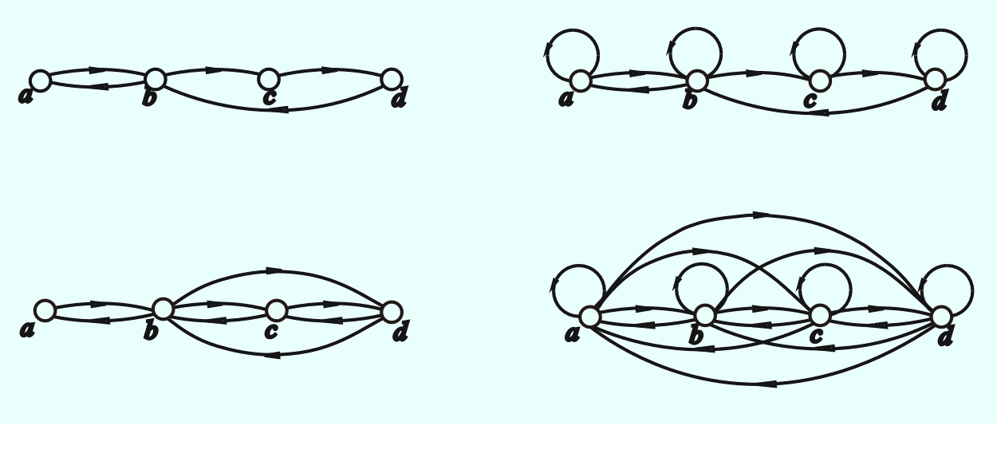
实例
例1 设A={a,b,c,d}, R={<a,b>,<b,a>,<b,c>,<c,d>,
<d,b>}, R和 r(R), s(R), t(R)的关系图如下图所示.
r(R)
R
s(R)
t(R)

Slide 72

课堂练习：给出关系R的r(R), s(R), t(R)

Slide 73
解；
r(R)：
a
b
c
d
s(R)：
a
b
c
d
t(R)：
a
b
c
d

Slide 74
作 业
4.4
4.14

Slide 75
4.5 等价关系与偏序关系
等价关系的定义与实例
等价类及其性质
商集与集合的划分
等价关系与划分的一一对应
偏序关系
偏序集与哈斯图
偏序集中的特定元素
Notes:
等价关系是现实世界中很普遍的关系，如实数集上的等于=，集合间的相等，三角形上的全等关系，命题公式上的等价...等等。
那数学上如何表示一个等价关系呢？我们来看一下它的定义

Slide 76
等价关系的定义与实例
定义 设 R 为非空集合A上的关系。如果 R 是自反的、对称的和传递的, 则称 R 为 A 上的等价关系。
设 R 是一个等价关系, 若<x,y>∈R, 称 x 等价于y, 记做 x～y。
实例: 设 A={1,2,…,8}, 如下定义A上的关系 R： R = { <x,y> | x,y∈A∧x≡y(mod 3) } 其中 x≡y(mod 3) 叫做 x 与 y 模3相等, 即 x-y可以被3整除。
Notes:
例如：实数集合上的数的相等；集合之间的相等；命题公式之间的逻辑等价。

Slide 77
等价关系的验证
验证模 3 相等关系 R 为 A上的等价关系, 因为
∀x∈A, 有x ≡ x(mod 3)
∀x, y∈A, 若 x ≡ y(mod 3), 则有 y ≡ x(mod 3)
∀x, y, z∈A, 若x ≡ y(mod 3), y ≡ z(mod 3),
则有 x≡z(mod 3)
自反性、对称性、传递性得到验证。
Notes:
3个性质都直接由定义证明

Slide 78
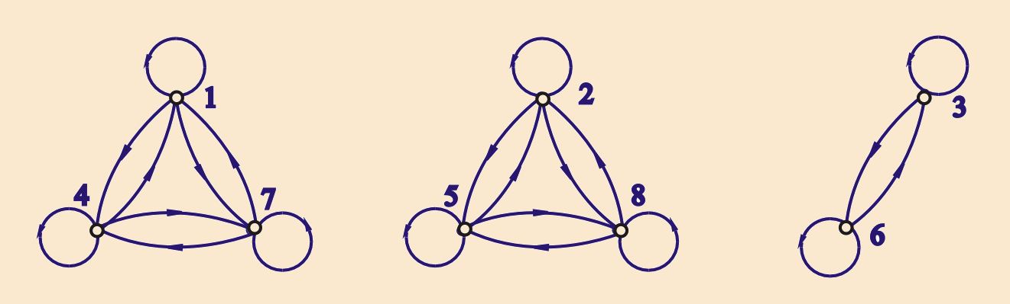
A上模3等价关系的关系图
设 A={1,2,…,8}, R={ <x,y>| x,y∈A∧x≡y(mod 3) }
Notes:
1、4、7之间是全域关系（即任何两个顶点之间都有关系，同时每个顶点都有环）；2、5、8之间是全域关系；3、6之间是全域关系。整个集合被分成了3个部分，每个部分之间没有交集，每个部分都是全域关系。因此，我们引出一个新的概念：等价类

Slide 79
A上模n等价关系
推广 ：整数集
上模
的同余关系是等价关系：
事实上：(1) 若x ∈Z
，
，
故
，
是自反的。
(2) 若
，即
，
则
，故
，
是对称的。

Slide 80
A上模n等价关系
(3) 若
，
，
即
，
，
因
，
所以
，故
，
是传递的。
由(1)，(2)，(3)，
是等价关系。

Slide 81
等价关系例
例1: 设集合A={a，b，c，d，}，R={<a，a>，<a，d>，<d，a>，<d，d>，<b，b>，<b，c>，<c，b>，<c，c>}。验证R是A上的等价关系。
证明: 写出R的关系矩阵
从关系矩阵主对角线元素都是1，
可知R是自反的。
关系矩阵是对称的，故R是对称的。

Slide 82
逐个检查序偶，如<a，a>，<a，d>∈R，有<a，d>∈R。<a，d>，<d，a>∈R，有<a，a>∈R，<d，a>，<a，d>∈R，有<d，d>∈R，…。故R是传递的。
所以，R是A上的等价关系。

Slide 83
例2：设 是
上的自反关系，且当
，
时，有
，证明
是等价关系。
证明：已知
是自反的，只需证R是对称和传递关系。
若
，由
及
(
是自反的)，
根据已知条件，有
，所以
是对称的。
若
，
，由
的对称性，
有
，又
，所以
，
所以
是传递的。
由于
是自反，对称，传递的，故
是等价关系。

Slide 84
等价类
定义 设R为非空集合A上的等价关系, ∀x∈A，令 [x]_{R} = { y | y∈A∧xRy }
称 [x]_{R} 为 x 关于R 的等价类, 简称为 x 的等价类, 简
记为[x]。
实例 A={ 1, 2, … , 8 }上模 3 等价关系的等价类：
[1]=[4]=[7]={1,4,7} [2]=[5]=[8]={2,5,8} [3]=[6]={3,6}
Notes:
[x]_{R} 即在R中所有和x有关系的y的集合，在关系图中表现为：顶点x出去的边连接的顶点集合。

Slide 85
等价类的性质
定理1 设R是非空集合A上的等价关系, 则
∀x∈A, [x] 是A的非空子集。
∀x, y∈A, 如果 x R y, 则 [x]=[y]。
∀x, y∈A, 如果 x y, 则 [x]与[y]不交。
∪{ [x] | x∈A}=A，即所有等价类的并集就是A。
Notes:
[x]_{R} 即在R中所有和x有关系的y的集合
（1）因为R是自反的，所以<x,x>∈ [x]。因此[x]_{R} 中至少有x，不可能为空集。
（2）任取z，若z∈ [x]，则zRx，又已知xRy，则由等价关系的传递性，必有zRy，因此，z∈ [y]。反之，亦成立。
（3）假设[x]与[y]交于点z，则z∈[x]且z∈[y]，则 有xRz 和zRy。由等价关系的传递性，可推出xRy，和条件矛盾

Slide 86
实例
A={ 1, 2, … , 8 }上模 3 等价关系的等价类：
[1]=[4]=[7]={1,4,7}，
[2]=[5]=[8]={2,5,8}，
[3]=[6]={3,6}
以上3 类两两不交
{1,4,7}∪{2,5,8}∪{3,6} = {1,2, … ,8}

Slide 87
商集
定义 设R为非空集合A上的等价关系, 以R的所有等价类作为元素的集合称为A关于R的商集, 记做A/R, A/R = { [x]_{R} | x∈A }
实例 A={1,2,…,8}，A关于模3等价关系R的商集为
A/R = { [ 1 ], [2], [ 3 ] }= { {1,4,7}, {2,5,8}, {3,6} }
A关于恒等关系和全域关系的商集为：
A/I_{A} = { {1},{2}, … ,{8}}
A/E_{A} = { {1, 2, … ,8} }
Notes:
等价类将一个集合分成好几个部分，类似我们在自然数上求mod n的一个运算，将所有自然数分成n个部分（余数为0的，余数为1的，…，余数为n-1的），由此我们引入商集的概念。
商集是一个集合，它的每个元素也是一个集合。

Slide 88
实例(续)
设R是整数集合Z上模n的等价关系，那么其等价类为：
[0]={nk|k∈Z}
[1]={nk+1|k∈Z}
[2]={nk+2|k∈Z}
.
[n-1]={nk+n-1|k∈Z}
商集：Z/R={[0],[1],[2],…,[n-1]}

Slide 89
课堂练习
设R是A={0,1,2,3,4}上的二元等价关系，R={<x,y>|x,y∈A ∧ (x-y)/2 ∈Z}。
（1）给出R的关系矩阵；
（2）画出关系图；
（3）求出等价类；
（4）给出A关于R的商集。
Notes:
(3)等价类： [0]=[2]=[4]={0,2,4}, [1]=[3]={1,3} . (4) 商集：A/R＝{{0,2,4},{1,3}}

Slide 90
解：
（1）关系矩阵 （2）关系图
0
1
3
2
4
(3) 等价类： [0]=[2]=[4]={0,2,4}, [1]=[3]={1,3}
(4) 商集：A/R＝{[0],[1]}={{0,2,4},{1,3}}

Slide 91
集合的划分
定义 设A为非空集合, 若A的子集族π(π⊆P(A)) 满足下面条件：
(1) ∅∉π
(2) ∀x∀y (x, y∈π∧x≠y→x∩y=∅) (3) π中所有元素的并集等于A 则称π是A的一个划分, 称π中的元素为A的划分块。
Notes:
商集是由等价关系引出的一种现象，将集合A分成了好几个不相交的子集。那么反过来，我们能不能先将一个集合分成几个不相交的子集，然后再找出它们满足的关系呢？因此，我们定义了一个新的概念：划分。
x,y都是A的子集，第2个条件表明：π中任意两个元素（都是集合）没有交集

Slide 92
例题
例1 设A＝{a, b, c, d},
给定π₁,π₂,π₃,π₄,π₅,π₆如下：
π₁= { {a, b, c}, {d} }， π₂= { {a, b}, {c}, {d} } π₃= { {a}, {a, b, c, d} }, π₄= { {a, b}, {c} } π₅= { ∅,{a, b}, {c, d} }, π₆= { {a, {a}}, {b, c, d} }
则π₁和π₂ 是A的划分, 其他都不是 A 的划分。
为什么？
Notes:
集合A上的一个划分需要3个条件：
1、没有空集
2、任意两个集合没有交集
3、所有集合的并集等于A

Slide 93
等价关系与划分的一一对应
商集 A/R 就是 A 的一个划分(由R所诱导的划分)。
不同的商集对应于不同的划分
任给 A 的一个划分π, 如下定义 A 上的关系 R： R = {<x,y> | x,y∈A∧x 与 y 在π的同一划分块中} 则 R 为 A上的等价关系(由π所诱导的等价关系), 且该等价关系确定的商集就是π。
例2 给出A＝{1,2,3}上所有的等价关系
求解思路：先做出A的所有划分, 然后根据划分写
出对应的等价关系。
Notes:
集合上的等价关系将集合的元素分成若干子集，互相有关系的在同一块里，不同分块的元素互无关系。所有等价类的集合显然构成集合的一个划分。
只需证A/R是一个划分（满足划分的3个条件），
根据划分构造一个关系，然后证明它是等价关系。
说明等价关系和划分一一对应

Slide 94
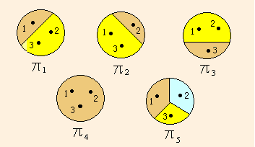
等价关系与划分之间的对应
π₄ 对应于全域关系 E_{A}，π₅ 对应于恒等关系 I_{A}
π₁,π₂和π₃分别对应等价关系 R₁, R₂ 和 R₃.
R₁={<2,3>,<3,2>}∪I_{A}，R₂={<1,3>,<3,1>}∪I_{A} R₃={<1,2>,<2,1>}∪I_{A}
Notes:
注意等价关系是自反的、对称的和传递的。
当集合A的元素个数有限时，写不出关系R时，可以直接用例举法写出集合中所有的元素就可以了。

Slide 95
实例
例3 设 A={1, 2, 3, 4}，在 A×A上定义二元关系R： <<x,y>,<u,v>>∈R ⇔ x+y = u+v，
求 R 导出的划分。
解： A×A={<1,1>, <1,2>, <1,3>, <1,4>, <2,1>, <2,2>, <2,3>,<2,4>,<3,1>, <3,2>, <3,3>, <3,4>, <4,1>, <4,2>, <4,3>, <4 ,4>}
Notes:
第一步：先写出A×A的所有元素
第二步：写出R
第三步：求划分

Slide 96
实例（续）
根据 <x,y> 的 x + y = 2,3,4,5,6,7,8 将A×A划分成7个
等价类，商集（即由R 导出的划分）为：
(A×A)/R={ {<1,1>},
{<1,2>,<2,1>},
{<1,3>, <2,2>, <3,1>},
{<1,4>, <2,3>, <3,2>, <4,1>},
{<2,4>, <3,3>, <4,2>},
{<3,4>, <4,3>},
{<4,4>} }

Slide 97
偏序关系
定义 非空集合A上的自反、反对称和传递的关系，称为A上的偏序关系，记作≼ 。设≼为偏序关系, 如果<x, y>∈≼, 则记作 x≼y, 读作 x “小于等于”y。
实例
集合A上的恒等关系 I_{A} 是A上的偏序关系。
小于等于关系, 整除关系和包含关系也是相应集合上的偏序关系。
Notes:
偏序也是实际应用最常见的关系之一，如实数集上的>= 和<=，整除关系；集合之间的包含关系，命题公式之间的推理关系(蕴含)，等等。我们抽象出来他们的共性就得到偏序关系的概念了。
自反：每个顶点都有环
反对称：两个顶点间若有边，则一定是单向边
传递：若两个顶点之间可到达，则一定有一条直接的边
偏序关系具有严格的单向性

Slide 98
例： 设集合 A={ 2, 3, 6, 8 } ，R={ < x, y >| x整除 y }
验证R是偏序关系。
解 R={ <2, 2>, <3, 3>, <6, 6>, <8, 8>, <2, 6> ,
<2, 8>,<3, 6> }
2
1 0 1 1
0 1 1 0
0 0 1 0
0 0 0 1
M_{R} =
3
8
6
G_{R}
该关系R具有自反性，反对称性和传递性，因此是偏序关系。
Notes:
判断一个关系是否为偏序关系，可以有三种方式：一个是写出关系R，一个是关系矩阵，一个是关系图。
R在A上自反当且仅当 I_{A} ⊆R； 主对角线元素全是1； 每个顶点都有环
R在A上反对称当且仅当 R∩R⁻¹⊆I_{A；} 若r_{ij}＝1, 且i≠j, 则r_{ji}＝0； 如果两点之间有边, 是一条有向边(无双向边)
R在A上传递当且仅当 R°R⊆R ； 对M²中1所在位置,M中相应位置都是1； 如果顶点 x_{i} 到x_{j}有边，x_{j}到x_{k}有边 , 则从 x_{i}到 x_{k} 有边

Slide 99
相关概念
x与 y 可比：设R为非空集合A上的偏序关系, x, y∈A, 如果x≼y 或 y≼x ，则称x与y可比。
（x≺y ⇔ x≼y ∧ x ≠ y）。
结论：任取两个元素x和y, 可能有下述三种情况： x≺y (或y≺x), x＝y, x与y不是可比的。
全序关系： R为非空集合A上的偏序, ∀x, y∈A, x与 y 都是可比的，则称 R 为全序关系
实例：数集上的小于等于关系是全序关系
整除关系不是正整数集合上的全序关系
Notes:
全序关系中，任何x和y之间均可到达，或者是x可到达y，或者是y可达到x。全序关系在哈斯图中表现为一条直线。

Slide 100
相关概念（续）
盖住：设R为非空集合A上的偏序关系, x, y∈A, 如果 x ≺ y且不存在 z∈A 使得 x ≺ z ≺ y, 则称 y 盖住x。
实例：{ 2, 3, 6, 8 }集合上的整除关系,
6 盖住 3,
6 和 8 盖住 2，
6 和 8 没有被盖住。
Notes:
盖住：是位置紧密相连的x和y之间的偏序关系
顶点x有出去的箭头，就一定会被箭头指向的顶点y盖住；如果一个顶点没有出去的箭头，则不会被盖住。

Slide 101
偏序集与哈斯图
定义 集合A和A上的偏序关系≼ (或R)一起叫做偏序集，记作 <A,≼>（或<A,R>）。
实例：
整数集和小于等于关系构成偏序集< Z,≤ >，
幂集P(A)和包含关系R⊆构成偏序集< P(A),R⊆ >。

Slide 102
偏序集与哈斯图（续）
哈斯图：利用偏序自反、反对称、传递性简化的关系图。
特点：
省略所有自环。
若x≼ y，则结点y在x的上方，故省略箭头方向。
若x≼ y，y≼ z，则必有x≼ z，故省略<x,z>之间的边。
Notes:
为表达偏序集合中元素之间的次序关系，偏序关系图通常采用哈斯图来表达。
特点分析：
对于第3点，当我们在哈斯图上增添新元素z时，只需要找y，而不需要考虑x。即只需考虑z能放在最上面的位置。

Slide 103
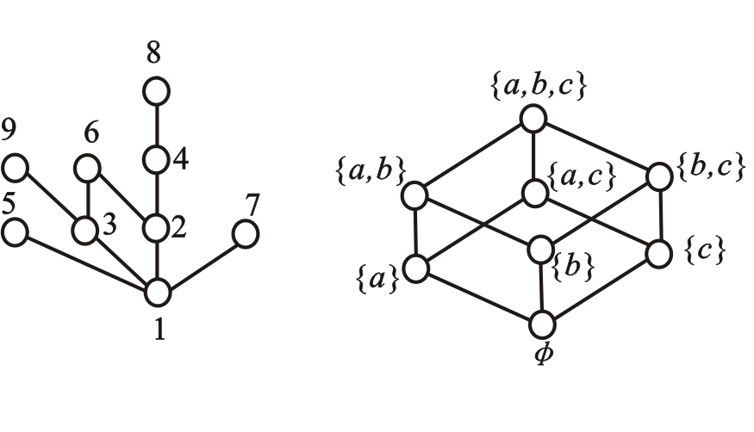
哈斯图实例
例4 <{ 1, 2, 3, 4, 5, 6, 7, 8, 9 }, R_{整除}>和
<P({a, b, c}), R⊆>
Notes:
如何从哈斯图还原关系R?
比如左图中的1-2-4-8这条分支，首先偏序关系是自反的，因此有<1,1>,<2,2>,<4,4>,<8,8>
然后，偏序关系是反对称的，对于<x,y>来说，下面的元素是x，上面的是y；又因为偏序关系满足传递性，因此，写的时候要从一个顶点，写全它上面的所有顶点，因此有
<1,2>,<1,4>,<1,8>
<2,4>,<2,8>
<4,8>

Slide 104
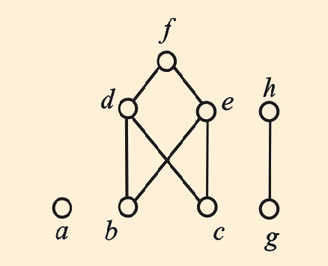
哈斯图实例（续）
例5 ：已知偏序集<A, R>
的哈斯图如右图所示, 试求出集合A和关系R的表达式。
解：A={a, b, c, d, e, f, g, h} R={<b,d>,<b,e>,<b,f>,<c,d>,<c,e>,<c,f>,
<d,f>,<e,f>,<g,h>}∪I_{A}
Notes:
由哈斯图写关系，一定要将所有可达的顶点对写全（即要注意传递的特点），然后因为哈斯图省略了自环，要记得∪I_{A}

Slide 105
偏序集的特定元素
定义 设<A,≼>为偏序集, B⊆A, y∈B。 (1) 若∀x(x∈B→y ≼ x) 成立, 则称 y 为 B 的最小元。 (2) 若∀x(x∈B→x ≼ y) 成立, 则称 y 为 B 的最大元。 (3) 若¬∃x (x∈B∧x ≺ y) 成立, 则称 y 为B的极小元。 (4) 若¬∃x (x∈B∧y ≺ x) 成立, 则称 y 为B的极大元。
Notes:
极小元和极大元都可能有多个，属于局部最小或局部最大； 但最大元和最小元若存在，则必唯一，属于全局最大或全局最小。
最小元与极小元的区别：最小元是B中最小的元素，它与B中其它元素都是可比的；而极小元不一定与B中所有元素可比，只要没有比它更小的元素，它就是极小元。
极大元也有类似特征。

Slide 106
例如： <A, ≤ >的哈斯图如图所示，
j
k
B={ a, b, c, d, e, f, g }，求极大（小）元，最大（小）元
h
i
f
g
:f, g
极大元
b
c
d
e
a
极小元
:b,a,e
最大元
:无
最小元:
无

Slide 107
特殊元素的性质
对于有穷集，极小元和极大元必存在，可能存在
多个。
最小元和最大元不一定存在，如果存在一定惟一。
最小元一定是极小元；最大元一定是极大元。
孤立结点既是极小元，也是极大元。
B的极小(大)元:B中与其有链相连的点均在其上(下)方
B的最小(大)元:B中所有点均有链与其相连且在其上(下)方

Slide 108
偏序集的特定元素(续)
定义 设<A, ≼>为偏序集, B⊆A, y∈A，
(1) 若∀x(x∈B→x≼y) 成立, 则称 y 为B的上界。 (2) 若∀x(x∈B→y≼x) 成立, 则称 y 为B的下界。
(3) 若存在B的上界a, 对B的所有上界y, 都有a≤y,
则称a为B的最小上界(上确界)。 (4) 若存在B的下界b, 对B的所有下界z, 都有z≤b,
则称b为B的最大下界(下确界)。
Notes:
注意y的取值范围，y∈A，并没有要求y∈B，因此y是可以在B之外的元素，并且通常在B之外。
上界：在哈斯图中，y在B中的所有元素之上，并均可到达。上界可能有多个
下界：在哈斯图中，y在B中的所有元素之下，并均可到达。下界可能有多个
最小上界：上界里面最小的
最大下界：下界里面最大的

Slide 109
例如 <A, ≤ >的哈斯图如图所示
k
j
1) B={ a, b, c, d, e, f, g }
h
i
极大元
:f, g
极小元
:b,a,e
最大元
最小元:
f
g
:无
无
上界:
h, i, j k;
下界:
无
b
c
d
e
上确界:
无
下确界:
无
a
2) B={ f, g, h, i},
j
k
极大元:
h, i
极小元:
f, g
h
i
最大元:
无
最小元:
无
f
g
上界:
k
下界:
a
b
c
d
e
上确界:
k
下确界:
a
a

Slide 110
特殊元素的性质
下界、上界、最大下界、最小上界不一定存在。
下界、上界存在不一定惟一。
最大下界、最小上界如果存在，则惟一。
集合B的最小元就是它的最大下界，最大元就是它的最小上界；反之不对。
Notes:
第四条“反之不对”：集合B的最大下界不一定是B的最小元，因为这个下界可能不在集合B中，如A={1,2,3,4}的整除关系中令B＝{2,3}，Ｂ的下界是1，但1不是B的最小元。

Slide 111
课堂练习：
已知偏序集<A, R>的哈斯图如右图所示, 试求出集合A和关系R的表达式，R的关系矩阵，求A的极大元，极小元，最大元，最小元。设 B＝{a,b,c}, 求 B 的下界、上界、最大下界、最小上界。
a
b
c
e
d

Slide 112
解：
A={a,b,c,d,e}
R={<c,a>,<c,b>,<d,c>,<d,a>,<d,b>} ∪I_{A}
R的关系矩阵：
A的极小元：d, e；极大元：a, b, e；A没有最小元与最大元。
B的上界和最大上界都不存在, 下界有c 和 d, 最大下界为c。

Slide 113
作 业
4.5
4.6
4.15
4.16

Slide 114
4.6 函数的定义与性质
函数的定义
函数定义
从A到B的函数
函数的像
函数的性质
函数的单射、满射、双射性
构造双射函数
Notes:
函数是数学中一个很重要的概念, 在集合论中 ,函数不过是一种关系：一种单值的关系。例如，我们可以把计算机中输入，输出间的关系看成是一种函数。
在此只讨论二元关系。
1 教学目的: 是后续内容的基础, 利用函数的概念和理论, 可建立不同集合之间以及不同代数系统之间的对应关系。
2. 教学要求: 判断一关系是否为函数; 判断一函数是否单射、满射和双射；会求给定函数的复合函数和逆函数。
3. 教学重点: 函数的概念；函数的性质和复合函数。

Slide 115
函数定义
定义 设 F 为二元关系, 若 ∀x∈domF 都存在唯一的y∈ranF 使 xFy 成立, 则称 F 为函数。对于函数F， 如果有 xFy，则记作 y=F(x)，并称 y 为 F 在 x 的函数值。
例1 F₁={<x₁,y₁>,<x₂,y₂>,<x₃,y₂>} F₂={<x₁,y₁>,<x₁,y₂> ,<x₂,y₁>,<x₃,y₂>}
F₁是函数, F₂不是函数。
Notes:
由于函数是一种特殊的关系，故关系的一般性概念及结果均适用于函数。
每个x只能对应唯一的y，即如果f(x)=y 且 f(x)=z,则 y=z 。
不同的x可对应相同的y。
函数的定义域为整个X而非X的真子集(每个x均有象)。
f(X)⊆Y, 即Y的元素不一定有源象 。
函数有两种写法，一种是集合，一种是映射。例如F₁={<x₁,y₁>,<x₂,y₂>,<x₃,y₂>} ，也可写成F₁（x₁）=y₁，F₁（x₂）=y₂，F₁（x₃）=y₃

Slide 116
函数相等
定义 设F, G为函数, 则 F = G ⇔ F⊆G∧G⊆F
如果两个函数 F 和 G 相等, 一定满足下面两个条件： (1) domF = domG (2) ∀x∈domF = domG 都有 F(x) = G(x)
实例 函数：F(x)=(x²−1)/(x+1)和G(x)=x−1不相等, 因为 domF⊂domG。
Notes:
函数本身也是集合，因此函数相等是集合相等的概念。
函数相等两个条件：
1、定义域相等
2、对x来说，函数值相等

Slide 117
从 A 到 B 的函数
定义 设A, B为集合, 如果f 为函数，domf = A，
ranf ⊆ B, 则称 f 为从A到B的函数, 记作 f：A→B。
X
Y
dom f=X
f
f (X)=ran f⊆Y
实例
f：N→N, f(x)=2x 是从 N 到 N 的函数
g：N→N, g(x)=2也是从 N 到 N 的函数
Notes:
现在我们来看看如何用函数的概念来建立不同集合之间的对应关系
函数的定义域为整个X而非X的真子集(每个x均有象)。
f(X)⊆Y，即Y的元素不一定都有源象。

Slide 118
B上A
定义 所有从 A 到 B 的函数的集合记作 B^{A}，读作“B上A”，符号化表示为
B^{A} ={ f | f：A→B }
计数
|A|=m， |B|=n，且m, n>0，则 |B^{A}|=n^{m}。
A=∅， 则 B^{A}=B∅={∅}。 A≠∅且B=∅，则 B^{A}=∅^{A}= ∅。
Notes:
要验证f 为从A到B的函数，需验证两点：1、domf = A，ranf ⊆ B；2、若 ∀x∈domF ，都存在唯一的y∈ranF 使 xFy 成立。
1、A=∅， 则 B^{A}=B∅={∅}。说明有一个函数满足条件，这个函数为空集。
对于第二个条件，蕴含运算前件为假，公式为真。
2、A≠∅且B=∅，则 B^{A}=∅^{A}= ∅。说明没有函数满足条件。
对于第二个条件，蕴含运算前件为真，后件为假，公式为假。

Slide 119
实例
例2 设 A = {1, 2, 3}, B = {a, b}, 求B^{A}。
解：
B^{A} = {f₀, f₁, … , f₇}, 其中
f₀={<1,a>,<2,a>,<3,a>}, f₁={<1,a>,<2,a>,<3,b>} f₂={<1,a>,<2,b>,<3,a>}，f₃={<1,a>,<2,b>,<3,b>} f₄={<1,b>,<2,a>,<3,a>}，f₅={<1,b>,<2,a>,<3,b>} f₆={<1,b>,<2,b>,<3,a>}, f₇={<1,b>,<2,b>,<3,b>}
Notes:
|A|=3，|B|=2，|B^{A}|=2³=8

Slide 120
函数的像
定义 设函数 f：A→B, A₁⊆A。 A₁ 在 f 下的像： f(A₁) = { f(x) | x∈A₁ }
函数的像 f(A) = ranf
注意：函数值 f(x)∈B，而像 f(A₁)⊆B。
例3 设 f：N→N, 且f(x)=2x
令A={0,1}, 那么有 f(A) = f({0,1}) = { f(0), f(1) } = {0, 2}
Notes:
函数值是单个元素，函数的像是一个集合（给定A1，求f(A1)的集合）

Slide 121
函数的性质
定义 设 f：A→B, （1）若ranf = B, 则称 f：A→B是满射的. （2）若对任意的x_{1，} x₂ ∈A 而且不相等，都有f(x₁)
与 f(x₂)不相等, 则称 f：A→B是单射的. （3）若 f：A→B既是满射又是单射的, 则称 f：
A→B是双射的（一一到上的）
f 满射意味着：∀y ∈B, 都存在 x使得 f(x) = y
f 单射意味着：f(x₁) = f(x₂) ⇒ x₁= x₂
Notes:
下面我们来学函数的性质
满射：即值域中的每个值都对应上了x，则| Y |=| f (X) | ≤ | X |
单射：一个x对应一个y, 则 | X |= | f(X) | ≤ | Y |
双射：一个x对应一个y，并且每个y都对应一个x， 则 | X |= | f(X) | = | Y |
证明要点：
(1) f是单射(内射)函数
⇔(∀x₁∈X)(∀x₂∈X)(x₁≠ x₂ ⇒ f(x₁) ≠ f(x₂ ) )
⇔(∀x₁∈X)(∀x₂∈X)(f(x₁) =f(x₂ ) ⇒ x₁ =x₂ )；
(2) f是满射函数
⇔(∀y∈Y)(∃x∈X)( f(x)= y )
⇔ R(f)= Y

Slide 122
实例
例4 判断下面函数是否为单射, 满射, 双射的, 为什么? (1) f：R→R, f(x) = −x²+2x−1 (2) f：Z⁺→R, f(x) = lnx, Z⁺为正整数集 (3) f：R→Z, f(x) = ⎣x⎦ (4) f：R→R, f(x) = 2x+1 (5) f：R⁺→R⁺, f(x)=(x²+1)/x, 其中R⁺为正实数集
Notes:
⎣x⎦ 表示小于等于x的最大的整数。
函数的性质与函数有关，并且和集合A、B也有关，两者都要考虑。（函数可以从曲线上直观判断）

Slide 123
实例（续）
解： (1) f：R→R, f(x)=−x²+2x−1
在x=1取得极大值0. 既不单射也不满射。 (2) f：Z+→R, f(x)=lnx
单调上升, 是单射. 但不满射, ranf={ln1, ln2, …}。
(3) f：R→Z, f(x)= ⎣x⎦
满射, 但不单射, 例如 f(1.5)=f(1.2)=1。 (4) f：R→R, f(x)=2x+1
满射、单射、双射, 因为它是单调的并且ranf=R。 (5) f：R⁺→R⁺, f(x)=(x²+1)/x
有极小值f(1)=2. 该函数既不单射也不满射。

Slide 124
构造从A到B的双射函数
有穷集之间的构造
例5 A=P({1,2,3}), B={0,1}^{{1,2,3}}
解 A={∅,{1},{2},{3},{1,2},{1,3},{2,3},{1,2,3}}.
B={ f₀, f₁, … , f₇ }, 其中 f₀={<1,0>,<2,0>,<3,0>}, f₁={<1,0>,<2,0>,<3,1>}, f₂={<1,0>,<2,1>,<3,0>}, f₃={<1,0>,<2,1>,<3,1>}, f₄={<1,1>,<2,0>,<3,0>}, f₅={<1,1>,<2,0>,<3,1>}, f₆={<1,1>,<2,1>,<3,0>}, f₇={<1,1>,<2,1>,<3,1>}.
令 f：A→B,
f(∅)=f₀, f({1})=f₁, f({2})=f₂, f({3})=f₃,
f({1,2})=f₄, f({1,3})=f₅, f({2,3})=f₆, f({1,2,3})=f₇
Notes:
我们对双射函数最感兴趣。但实际上，真正的双射函数不多，不过我们可以通过人为构造将普通函数变成双射函数：首先，定义域计数=值域计数，然后指定其一一对应关系。
第一种做法（集合元素有限）：直接指定其一一对应关系

Slide 125
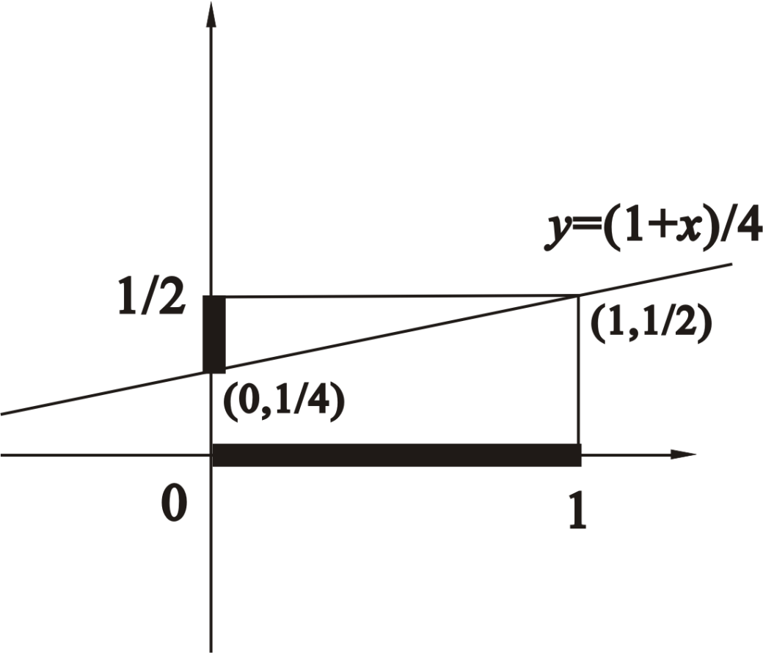
构造从A到B的双射函数（续）
实数区间之间构造双射
构造方法：直线方程
例6 A=[0,1]
B=[1/4,1/2] 构造双射 f :A→B
解:
令 f：[0,1]→[1/4,1/2]
f(x)=(x+1)/4
Notes:
第二种做法：作图法
从图形上看: 要单调递增或递减的（直线最简单直观，两点一条直线），定义域=A，值域=B

Slide 126
构造从A到B的双射函数（续）
A与自然数集合之间构造双射
方法：将A中元素排成有序图形，然后从第一个元素开始
按照次序与自然数对应
例7 A=Z, B=N，构造双射 f：A→B
将Z中元素以下列顺序排列并与N中元素对应： Z：0 −1 1 −2 2 −3 3 … ↓ ↓ ↓ ↓ ↓ ↓ ↓ N：0 1 2 3 4 5 6 … 则这种对应所表示的函数是：
Notes:
第三种：无穷集合对应无穷集合，先指出映射元素，然后再写函数
例7，负数对应奇数，正数对应偶数即可。
平常思路，求无穷集合A到B的双射函数，首先看A是否能分类，比如正数、负数；然后看B是否能分类，比如奇数、偶数；最后建立一一对应关系。

Slide 127
常函数、恒等函数、单调函数
设f：A→B, 若存在 c∈B 使得 ∀x∈A 都有
f(x)=c, 则称 f：A→B是常函数。
称 A 上的恒等关系 I_{A}为 A 上的恒等函数, 对所有
的 x∈A 都有 I_{A}(x)=x。
设 f：R→R，如果对任意的 x₁, x₂∈R，x₁<x₂, 就
有 f(x₁) ≤ f(x₂), 则称 f 为单调递增的；如果对任意
的 x₁, x₂∈R, x₁< x₂, 就有 f(x₁) < f(x₂), 则称 f 为 严
格单调递增 的。
类似可以定义单调递减 和严格单调递减 的函数。
Notes:
除了双射函数，还有一些特殊的函数，我们来看下。

Slide 128
集合的特征函数
设 A 为集合, ∀A’ ⊆A, A’ 的 特征函数
χ_{A’}：A→{0,1} 定义为
实例 集合：X ={ A, B, C, D, E, F, G, H },
子集：T = { A, C, F, G, H }
T 的特征函数χ_{T} ：
x A B C D E F G H
χ_{T}(x) 1 0 1 0 0 1 1 1
Notes:
特征函数是标识一个元素是否在一个子集中，若属于该子集，则值为1，若不属于，则值为0。
特征函数可以定义很多集合的基本概念，比如
χ_{A} :X→{0,1}
A⊆B⇔(∀x∈X)(χ_{A}(x) ≤χ_{B}(x))
A=B⇔(∀x∈X)(χ_{A}(x) =χ_{B}(x))
A=∅⇔(∀x∈X)(χ_{A}(x) =0)
A=X⇔(∀x∈X)(χ_{A}(x) =1) 。

Slide 129
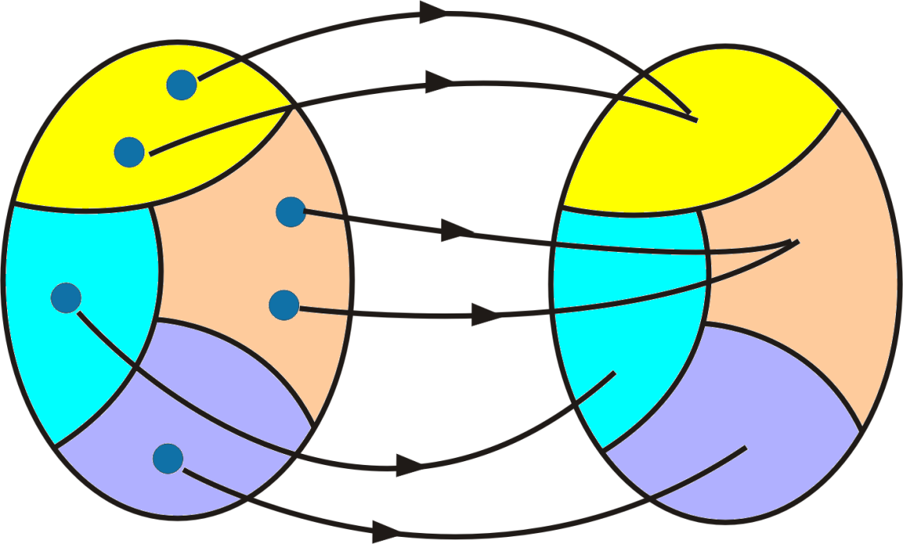
自然映射
设 R 是 A 上的等价关系, 令 g：A→A/R g(a) = [a], ∀a∈A 称 g 是从 A 到商集 A/R 的自然映射。
A
A/R
Notes:
R是A上的等价关系，R本来就是将A中的元素按某种性质分类了，将A中的每个元素都映射到一个子集中去。不同的元素可能会映射到同一个子集上。
不同的等价关系，确定一个不同的映射。
例如：A={1, 2, 3}, R={<1,2>,<2,1>}∪I_{A}
则 g(1) = g(2) = {1,2}, g(3) = {3}

Slide 130
实例
例8 (1) A的每一个子集A’都对应于一个特征函数, 不同的子集对应于不同的特征函数。例如 A={a, b, c}, 则有
χ∅ = { <a,0>, <b,0>, <c,0> }，
χ_{{a,b}} = { <a,1>, <b,1>, <c,0>}
(2) 给定集合 A， A 上不同的等价关系确定不同的自然映射, 其中恒等关系确定的自然映射是双射, 其他的自然映射一般来说是满射。 例如
A={1, 2, 3}, R={<1,2>,<2,1>}∪I_{A}
g(1) = g(2) = {1,2}, g(3) = {3}

Slide 131
课堂练习：
1、对于给定的A、B和f，判断是否构成函数f:A →B。如果是，说明f:A →B是否为单射、满射、双射的；如果不是请说明理由，并根据要求进行计算。
1）A={1,2,3,4,5}, B={a,b,c,d,e},
f={<1,c>,<3,d>,<4,e>,<2,a>,<5,d>}
2) A,B同1），f={<1,d>,<3,e>,<2,a>,<4,c>}
3) A=B=R×R, f(<x,y>)=<x+y, x-y>,
令L={<x,y>|x,y ∈R ∧y=x+1}, 计算f(L).
Notes:
要验证f 为从A到B的函数，需验证两点：1、domf = A，ranf ⊆ B；2、若 ∀x∈domF ，都存在唯一的y∈ranF 使 xFy 成立。
证明要点：
(1) f是单射(内射)函数
⇔(∀x₁∈X)(∀x₂∈X)(x₁≠ x₂ ⇒ f(x₁) ≠ f(x₂ ) )
⇔(∀x₁∈X)(∀x₂∈X)(f(x₁) =f(x₂ ) ⇒ x₁ =x₂ )；
(2) f是满射函数
⇔(∀y∈Y)(∃x∈X)( f(x)= y )
⇔ R(f)= Y

Slide 132
课堂练习：
2、设A={1,2,3},求特征函数 χ _{{1,3}}。
3、设A={1,2,3,4},对于等价关系 R={<2,3>,<3,2>}∪I_{A} 求对应的自然映射，g:A→A/R。
4、给出自然映射g:A→A/R，求所对应的集合A和等价关系R。
g={<0,{0,2,4}>,<1,{1,3}>,<2 ,{0,2,4}>,<3,{1,3}>,<4,{0,2,4}>}

Slide 133
解：
1、1）能构成f:A →B，既不是单射，也不是满射，因为f(3)=f(5)=d,且b ∉ranf.
2）不能构成f:A →B，因为domf={1,2,3,4}≠A。
3）能构成f:A →B，是双射函数，
f(L)={<2x+1,－1>|x ∈R },
2、 χ _{{1,3}} = {<1,1>,<2,0>,<3,1>}
3、 g:A→A/R, g(1)={1}, g(2)=g(3)={2,3}, g(4)={4}.
4、A={0,1,2,3,4}, R={<x,y>|x,y ∈A ∧(x-y)/2 ∈Z}
Notes:
4：也可以用流氓做法，直接写R。R={<0,2>,<2,0>, <0,4>,<4,0>, <4,2>,<4,2>, <1,3>,<3,1>}∪I_{A}

Slide 134
作 业
4.17
4.18
4.22
4.23
4.24

Slide 135
4.7 函数的复合与反函数
函数的复合
函数复合的定理
函数复合的性质
反函数
反函数存在的条件
反函数的性质
Notes:
函数是一种特殊的关系，因此，我们可以把关系的复合运算和逆运算推广到函数中来。
关系的逆还是关系， 函数的逆关系（反函数）一定会是函数吗?

Slide 136
函数复合的定理
定理 设F, G是函数, 则F∘G也是函数, 且满足 (1) dom(F∘G)={ x | x∈domG ∧ G(x)∈domF} (2) ∀x∈dom(F∘G) 有 F∘G(x) = F (G(x))
该定理说明两个函数复合后的定义域可能比G的定义域要小。
推论1 设F, G, H为函数, 则 (F∘G)∘H 和 F∘(G∘H)
都是函数, 且 (F∘G)∘H = F∘(G∘H)
推论2 设 f：B→C, g：A→B, 则 f∘g：A→C, 且
∀x∈A 都有 f∘g(x) = f (g(x)).
Notes:
两个函数复合后的定义域可能比G的定义域要小，是由于ranG不一定包含在domF中，因此只能选择G中的部分x，使得G(x)包含在domF中。
如果ranG包含在domF中，则G的定义域与复合函数的定义域相同。
复合函数也是复合关系，因此关系复合运算所具有的性质，函数的复合运算一样具有。

Slide 137
函数复合运算的性质
定理 设 g ：A→B, f ：B→C， (1) 如果 g ：A→B, f ：B→C 都是满射的, 则
f∘g：A→C也是满射的。 (2) 如果 g ：A→B, f ：B→C 都是单射的, 则
f∘g：A→C也是单射的。 (3) 如果 g ：A→B, f ：B→C 都是双射的, 则
f∘g：A→C也是双射的。
证： (1) ∀c∈C，由 f：B→C 的满射性， ∃b∈B 使得
f(b)=c。对这个b，由 g：A→B 的满射性，∃a∈A
使得 g(a)=b。 由合成定理 f∘g(a)= f ( g(a))=f(b)=c 从而证明了 f∘g：A→C是满射的。
Notes:
证明均从定义出发
证明要点：
(1) f是单射(内射)函数（从x往后面的y正推）
⇔(∀x₁∈X)(∀x₂∈X)(x₁≠ x₂ ⇒ f(x₁) ≠ f(x₂ ) )
⇔(∀x₁∈X)(∀x₂∈X)(f(x₁) =f(x₂ ) ⇒ x₁ =x₂ )；
(2) f是满射函数（从y往前面的x倒推）
⇔(∀y∈Y)(∃x∈X)( f(x)= y )
⇔ R(f)= Y
满射：对于值域中的每个y，都有对应的x： ∀y∈B，都∃x∈A，使得f(x)=y
单射：对于每个不同的x，都对应不同的y： ∀x1,x2∈A，若f(x1)=f(x2)，则x1=x2

Slide 138
函数复合运算的性质（续）
(2) 假设存在 x₁, x₂∈A使得 f∘g(x₁) = f∘g(x₂) 由合成定理有 f (g(x₁))= f (g(x₂)).
因为 f：B→C是单射的, 故 g(x₁)=g(x₂). 又由
于 g：A→B也是单射的, 所以 x₁=x₂. 从而证
明 f∘g：A→C是单射的.
(3) 由 (1) 和 (2) 得证.
定理： 设 f: A→B，则
f = f∘I_{A} = I_{B}∘f
Notes:
证明两个函数 F 和 G 相等, 一定满足下面两个条件：
(1) domF = domG (2) ∀x∈domF = domG 都有 F(x) = G(x)
因为f：A→B是函数，所以对于任意∀a∈A，存在b∈B，使得f(a)=b
(f∘I_{A} )(a)=f(I_{A} (a))=f(a)=b
(I_{B}∘f )(a)=I_{B}(f (a))=I_{B}(b)=b

Slide 139
反函数存在的条件
任给函数 F， 它的逆F ⁻¹不一定是函数，是二元关系。
实例：F={<a,b>,<b,a>,<c,b>}，
F ⁻¹={<b,a>,<a,b><b,c>}
任给单射函数 f：A→B，则 f ⁻¹是从 ranf 到 A的双射函数，但不一定是从 B 到 A 的函数。
实例： f : N →N, f(x) = 2x,
f ⁻¹ : ranf →N, f ⁻¹ (x) = x/2
Notes:
函数如果是一对多，则逆不是函数；
函数如果是一对一，则逆是值域（ranf 是B的子集，ranf ⊆B。满射时才相等）到定义域的双射函数。
第二个例题的定义域仅为自然数中的偶数。

Slide 140
反函数
定理 设 f：A→B是双射的，则f ⁻¹：B→A也是双射函数。
证:
1) 先证明 f ⁻¹ 是函数：
因为 f 是函数, 所以 f ⁻¹ 是关系, 且 dom f ⁻¹ = ranf = B , ran f ⁻¹ = domf = A。
对于任意的 y∈B = dom f ⁻¹, 假设有x₁, x₂∈A使得 <y,x₁>∈f ⁻¹∧<y,x₂>∈f ⁻¹ 成立, 则由逆的定义有： <x₁,y>∈f∧<x₂,y>∈f，根据 f 的单射性可得 x₁ = x_{2。}
从而证明了f ⁻¹是函数。
Notes:
要证明一个关系是双射函数，首先要证明它是一个函数，然后再证明它具有单射或满射的性质
证明一个关系是函数，需要证明两个方面：1、该函数的定义域是整个集合；2、证明对于定义域中的每个x，都有唯一的y和它对应。反证法就是假设一个x和两个不同的y对应，然后证明这两个y相等。

Slide 141
反函数
2） f ⁻¹ 的满射性：由于ran f ⁻¹ = A，所以 f ⁻¹是满射的。
3）f ⁻¹ 的单射性： 若存在 y₁, y₂∈B 使得
f ⁻¹ (y₁) = f ⁻¹ (y₂) = x, 从而有 <y₁,x>∈f ⁻¹∧<y₂,x>∈f ⁻¹ ⇒ <x,y₁>∈f∧<x,y₂>∈f ⇒ y₁ = y₂
Notes:
满射：假设f是A到B上的函数，每个y都有一个x和它对应，即值域是B，而不是B的子集
单射：假设f(x1)=f(x2)，则x1=x2

Slide 142
反函数的定义及性质
定义 对于双射函数f：A→B，称 f ⁻¹：B→A是它的反函数。
反函数的性质
定理 设 f：A→B是双射的, 则 f ⁻¹∘f = I_{A}, f∘f ⁻¹ = I_{B}
对于双射函数 f：A→A, 有 f ⁻¹∘f = f∘f ⁻¹ = I_{A}
Notes:
证明两个函数 F 和 G 相等, F = G ⇔ F⊆G∧G⊆F
因为f：A→B是函数，所以对于任意∀x∈A，存在y∈B，使得f(x)=y，又因为f是双射函数，因此有f ⁻¹(y)=x
(f ⁻¹∘f )(x)= f ⁻¹(f (x))=f ⁻¹(y)=x，即<x,x>∈ I_{A}
因为f：A→B是双射函数，所以对于任意∀y∈B，存在x∈A，使得f ⁻¹(y)=x ，又因为f是双射函数，因此有f(x)=y
(f∘f ⁻¹ )(y)=f(f ⁻¹ (y))=f(x)=y，即<y,y>∈ I_{B}
设 f：A→B是双射的
则f ⁻¹∘f = I_{A}
f f ⁻¹
A(x)----B(y)-----A(x)
则f∘f ⁻¹ = I_{B}
f ⁻¹ f
B(y)-----A(x) ----B(y)

Slide 143
课堂练习：
设 f：R→R, g：R→R
求g ο f， f ο g。如果 f 和 g 存在反函数，求出它们的反函数。

Slide 144
解：
（1）
（2）f：R→R不是双射的, 不存在反函数。 g：R→R
是双射的, 它的反函数是 g⁻¹：R→R, g⁻¹(x) = x−2

Slide 145
函数复合与反函数计算
例 设 f：R→R, g：R→R
求 f ο g, g ο f. 如果 f 和 g 存在反函数, 求出它们的反函数.
解
f：R→R不是双射的, 不存在反函数. g：R→R是双射的,
它的反函数是 g⁻¹：R→R, g⁻¹(x) = x−2
145

Slide 146
函数复合与反函数计算
例 判断以下函数是否存在反函数，若存在，
请写出反函数，否则，请说明理由。
(1)
，
解：
不存在反函数，
因为
不是单射，
。
(2)
，
解：
是双射的，
存在反函数
，
。
146

Slide 147
例 判断以下函数是否存在反函数，若存在，
请写出反函数，否则，请说明理由。
(3)
，
解：
是双射的，
存在反函数
，
。
147

Slide 148
练习
例 设
是A到B的函数，且
，则
是A到B的函数吗？证明或给予反驳。
解：
都不一定是A到B函数。
设
，
。
是从
到
的函数，
，
不是A到B函数，
148

Slide 149
设
，
。
是从
到
的函数，
，
也不是函数。
149

Slide 150
例 说明以下函数是否单射、满射、双射。
若是双射，给出逆函数。
(1)
解：是双射，
逆函数
(2)
(偶数集)，
解：是双射，
逆函数
150

Slide 151
(3)
解：单射。
(4)
解：满射。
151

Slide 152
练习
例 设
，
是两个函数，
证明：
(1) 若
是满射，则
是满射，
证明：对任意
，由
是满射，
所以存在
，使得
，
即
，
所以存在
，使得
，
由于
的任意性，所以
是满射。
152

Slide 153
(2) 若
是单射，则
是单射，
证明：对任意
，
由于
是单射，所以
，
即
，
因
是函数，所以
，
所以
是单射。
153

